Slide 1



Slide 2
רשימת פיצ'רים
העברות והוראת קבע.
פעולות בפקדונות.
ניוד בין בנקים
הזמנת כרטיס אשראי.
הזמנת צ'קים.
התחברות למערכת.

Slide 3
סוגי הבדיקות בהם השתמשתי:
סוג בדיקה
Smoke Test |  | Usability
Sanity Test |  | Backward Compatibility
Regression Test |  | Error-Handling
Black Box |  | Localization
Functional |  | Recovery
Negative Testing |  | Security
GUI |  | Install/Uninstall
Compatibility |  | בדיקות נסיגה (Regression)

Slide 4
סוגי בדיקות שלא הולכים לבצע
בדיקות עומסים | 1
אבטחת מידע | 2
תאימות לאחור | 3
התאוששות | 4
ביצועים | 5
טיפול בשגיאות | 6
נגישות | 7
רמות בדיקה שהולכים לבצע
עשן | 1
שפיות | 2
אינטגרציה | 3

Slide 5
טסטים
כמה לא נבדקו | טסטים שלא עברו | טסטים שעברו | כמות טסטים שנעשו | פיצ'ר
0 | 3 | 11 | 14 | התחברות
0 | 1 | 15 | 16 | העברות והוראות קבע
0 | 0 | 9 | 9 | פעולות בפקדונות
1 | 0 | 6 | 6 | הזמנת כרטיס אשראי
1 | 1 | 11 | 12 | הפקדת צקים

Slide 6
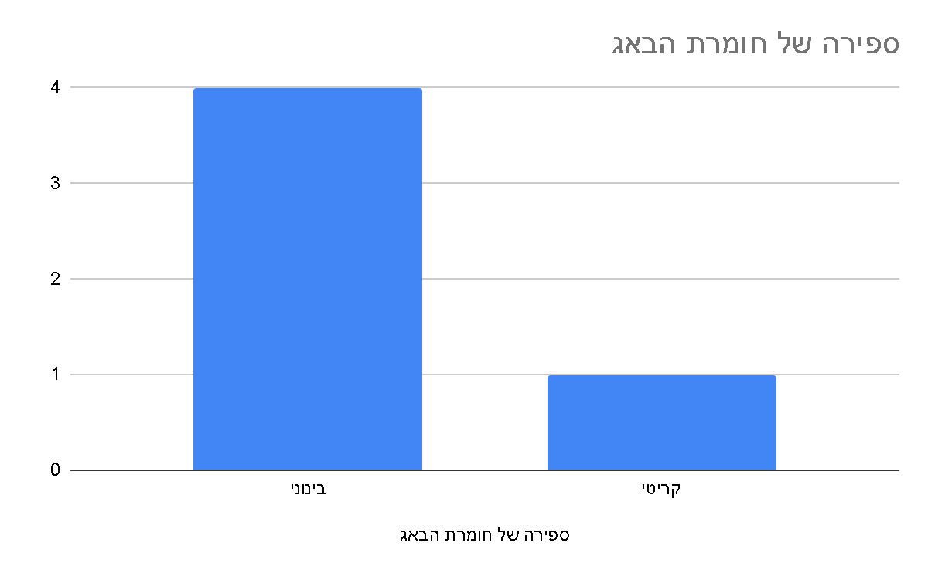
באגים

Slide 7
מסקנות והמלצות
סגירת באגים קריטיין לפני העברה לייצור
כרגע ניתן לעלות גירסה אך יש חשיבות בטיפול בבאגים בהקדם
קידום המוצר להתקנה תוך כדי הצהרה ללקוח על באגים ידועים ונושאים בעייתים שיטופלו בגרסאות הבאות

